Slide 1
https://www.donga.com/news/Society/article/all/20240609/125342678/1
https://www.jjan.kr/article/20240604580167
https://www.ytn.co.kr/_ln/0103_202403060941448609
-> 숏폼 중독 기사
과목명 - 다크그레이
본 목차 - 블랙
(최대 10분)
문제 인식 (허찬
flow-chart - 도은
2.1 알고리즘 설명 - 도은
2.2. 프레임워크 - 유진
비교 분석(시장 조사) - 세현
논문조사(관련 연구 4개) - 세현
기대효과 - 유진
마무리
*교수평가 PPT 평가 기준
- intro 문제 상황 묘사, 3줄 초과 넘어가는 페이지 감점 -1~3
- related work 페이지, 관련 연구 4개이상 -2
- 프레임워크 페이지, 구현 scope 표현, 입력, 출력, 내부 모듈 -2
- **발표시간 10분 엄수** 10분 초과 -> -3
- 질문을 했을때 appendix로 대답을 하면 무조건 만점, 시간엄수 감점은 제외

Slide 2
프리젠테이션 기법
발표 제목 적는곳
컴퓨터공학과 허찬 20192335
컴퓨터공학과 천유진 20201357
컴퓨터공학과 임도은 20210521
컴퓨터공학과 양세현 20202167
1/ 전체페이지

Slide 3


Slide 4

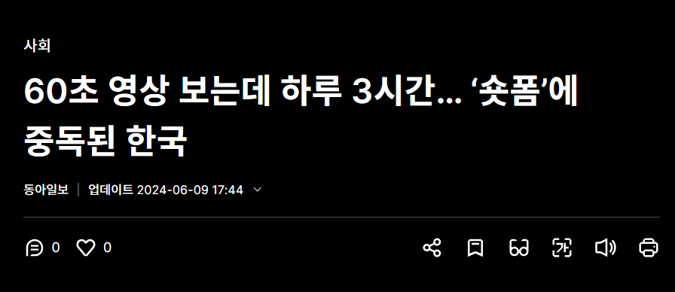


현재 상황 및 문제점
도파민 역이용
Notes:
현재상황에서 “다들 숏폼 30분이상 봐보신저거 있나요? 질문하면서 시작하면 좋을 듯”

Slide 5
비교군 선정
 | 서비스 제공 방식 | 대상 사용자 | 과목 및 콘텐츠 | 가격 정책 | 사용지 인터페이스 및 접근성 | 추가 기능 및 부가 서비스
Slid | ⇣ | ⇡ | ⇣ | ⇣ | ⇣ | ⇡
QANDA | ⇡ | ⇡ | ⇣ | ⇣ | ⇣ | ⇡
codeit; | ⇣ | ⇡ | ⇣ | ⇡ | ⇡ | ⇡
케미스터디 | ⇣ | ⇣ | ⇡ | ⇡ | ⇡ | ⇡
탈잉 | ⇡ | ⇣ | ⇡ | ⇡ | ⇡ | ⇡
나의 기술 | ⇡ | ⇡ | ⇡ | ⇣ | ⇡ | ⇡
2/ 전체페이지

Slide 6
비교군 선정
개발환경
실행환경
운영환경
1/ 전체페이지

Slide 7
비교군 선정
CONTENTS A ▼
CONTENTS A ▼
CONTENTS A ▼
First
First
First
Second
Second
Second
Third
Third
Third
65%
CONTENTS A
65%
CONTENTS A
65%
CONTENTS A

Slide 8
비교군 선정
CONTENTS A
CONTENTS A
CONTENTS A
61k
61k
61k
Good
Good
Good
CONTENTS
컨텐츠에 대한 내용을 적어요
Enjoy your stylish business and campus life with BIZCAM
CONTENTS
컨텐츠에 대한 내용을 적어요
Enjoy your stylish business and campus life with BIZCAM
CONTENTS
컨텐츠에 대한 내용을 적어요
Enjoy your stylish business and campus life with BIZCAM

Slide 9
 | CONTENTS | CONTENTS | CONTENTS
CONTENTS | 컨텐츠에 대한 내용을 적어요 | Enjoy your stylish business and campus life with BIZCAM | 1순위
CONTENTS | 컨텐츠에 대한 내용을 적어요 | Enjoy your stylish business and campus life with BIZCAM | 3순위
CONTENTS | 컨텐츠에 대한 내용을 적어요 | Enjoy your stylish business and campus life with BIZCAM | 2순위
CONTENTS | 컨텐츠에 대한 내용을 적어요 | Enjoy your stylish business and campus life with BIZCAM | 5순위
CONTENTS | 컨텐츠에 대한 내용을 적어요 | Enjoy your stylish business and campus life with BIZCAM | 4순위
Check
Check
CONTENTS
Enjoy your stylish business and campus life with BIZCAM
Microsoft Office PowerPoint is the presentation program used the most in the world.
CONTENTS

Slide 10
49.7%
CONTENT
CONTENTS
컨텐츠에 대한 내용을 적어요
Enjoy your stylish business and campus life with BIZCAM
58.9%
CONTENT
CONTENT
49.7%
CONTENT
CONTENTS
컨텐츠에 대한 내용을 적어요
Enjoy your stylish business and campus life with BIZCAM
58.9%
CONTENT
CONTENT

Slide 11
CONTENTS
컨텐츠에 대한 내용을 적어요
Enjoy your stylish business and campus life with BIZCAM
CONTENTS
컨텐츠에 대한 내용을 적어요
Enjoy your stylish business and campus life with BIZCAM
CONTENTS
01
CONTENTS
01
CONTENTS
01
CONTENTS
01
CONTENTS
컨텐츠에 대한 내용을 적어요
Enjoy your stylish business and campus life with BIZCAM
CONTENTS
컨텐츠에 대한 내용을 적어요
Enjoy your stylish business and campus life with BIZCAM

